Slide 1
第一章 概论(Introduction)
1.1 计算机网络发展、功能和组成
1.2 计算机网络的拓扑结构
1.3 计算机网络的分类
1.4 网络分层体系结构
1.5 实体间通信与服务
1.6 网络互连
1.7 计算机网络的性能

Slide 2
1.1 计算机网络发展、功能和组成
1、计算机网络的演变
①具有通信功能的联机系统：终端-线路-计算机；
②具有通信功能的分时系统：终端-集中器-计算机； ① ②称为远程联机系统。

Slide 3

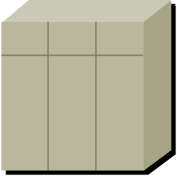

T
通信线路
T
T
T
HOST
TS
T
T
T
缺点
  主机负荷重——数据处理＋通信
  线路利用率低
  集中控制方式，可靠性低

Slide 4
③计算机网络：独立的计算机互连；
④国际标准化网络：开放式标准计算机网络；
不同网络设备之间的兼容性和互操作性是推动网络体系结构的标准化的原动力.
通信网

Slide 5
计算机网络的定义有多种，按流行的观点，计算机网络的定义是：按照网络协议，以共享为目的，将地理上分散的独立的计算机互联起来的集合体。
网络通常指“三网”，即电信网络、有线电视网络和计算机网络。
发展最快的并起到核心作用的是计算机网络
“三网”融合

Slide 6
2、计算机网络的功能
●数据通信
●资源共享
●并行和分布式处理
●提高可靠性
●可扩充性

Slide 7
3、计算机网络的组成(广义的)
资源子网—负责信息处理，向网络用户提供各种网络资源与服务。如：计算机系统、外设、软件资源等。
通信子网—负责信息传递，完成数据传输及转发。如：结点转发设备、通信设备等
也称为两层网络结构

Slide 8
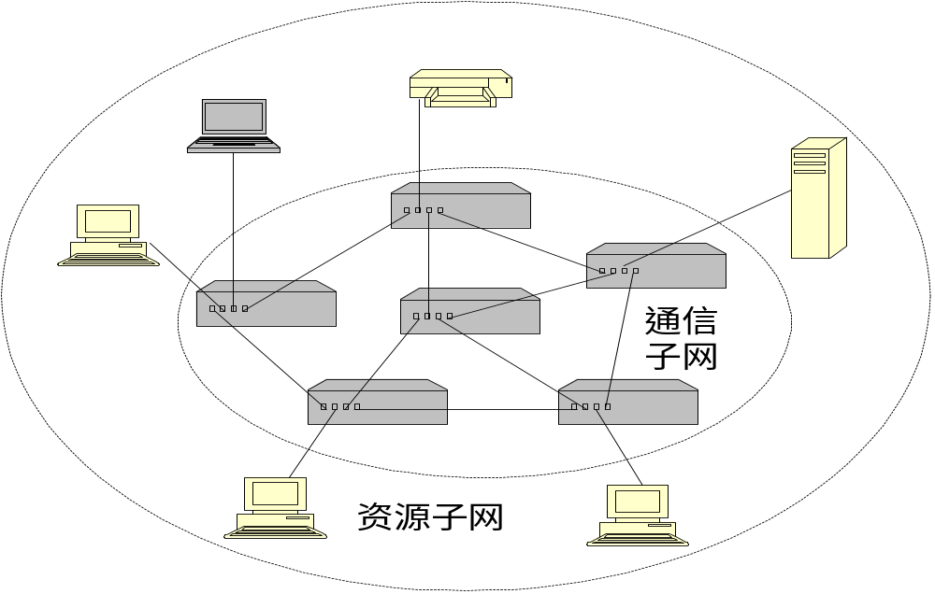
通信子网和资源子网

Slide 9
网络(network)由若干结点(node)和连接这些结点的链路(link)组成。
连接在网络上的计算机称为主机(host)。

Slide 10
1.2 计算机网络的拓扑结构
所谓网络拓扑结构，是指网络中各结点间的互连模式。常见的网络拓扑有：
1、网状拓扑
2、星状拓扑
3、树状拓扑
4、总线型拓扑
5、环状拓扑
6、混合型拓扑

Slide 11
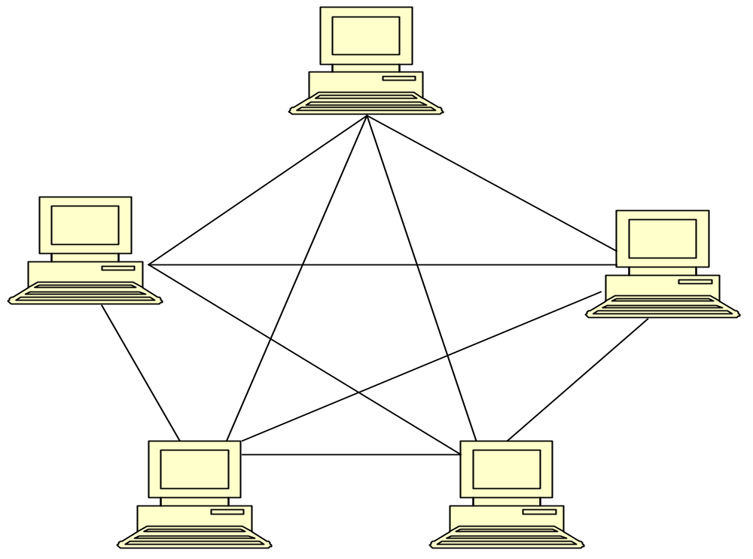
网状拓扑

Slide 12
网状拓扑的特点：
①避免拥塞问题
②具有较好的健壮性
③具有好的安全性
④便于管理
⑤安装费用高

Slide 13
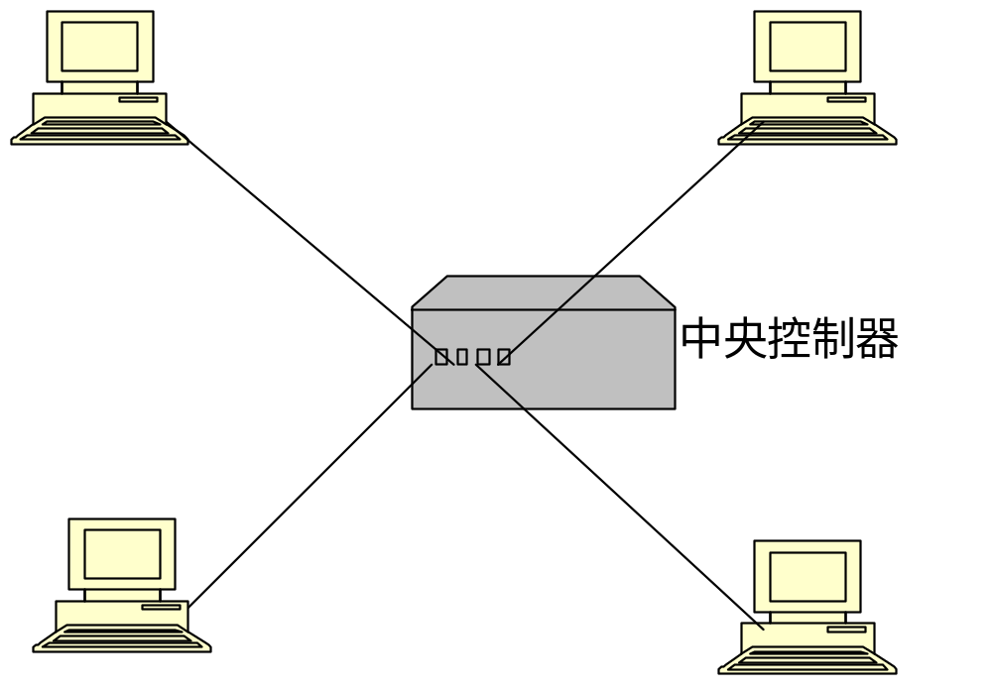
星状拓扑

Slide 14
星状拓扑的特点：
①拓扑结构简单
②具有较好的健壮性
③便于管理
④中央控制器是网络的瓶颈

Slide 15
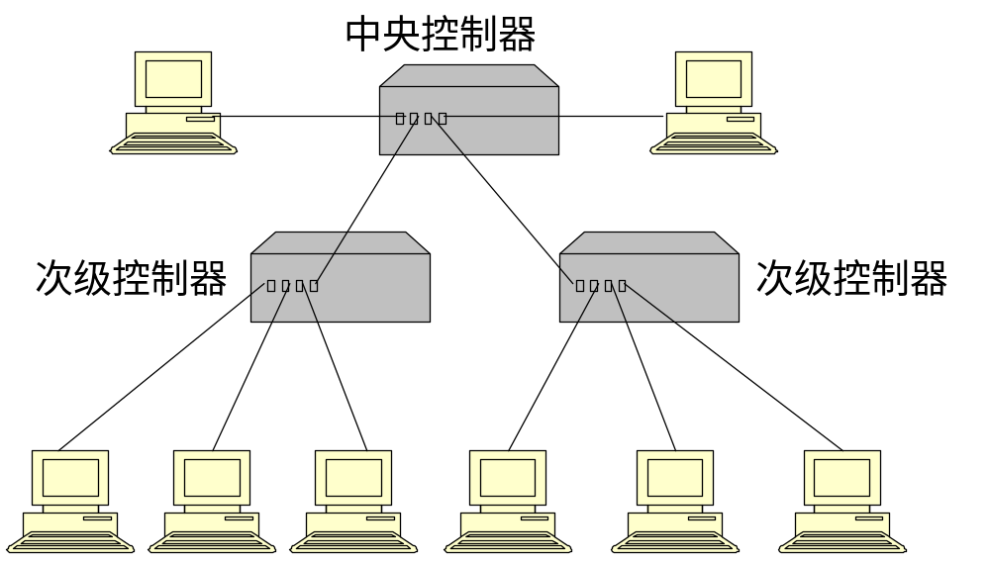
树状拓扑

Slide 16
树状拓扑的特点：
①扩展了网络距离
②允许网络隔离不同计算机的通信

Slide 17
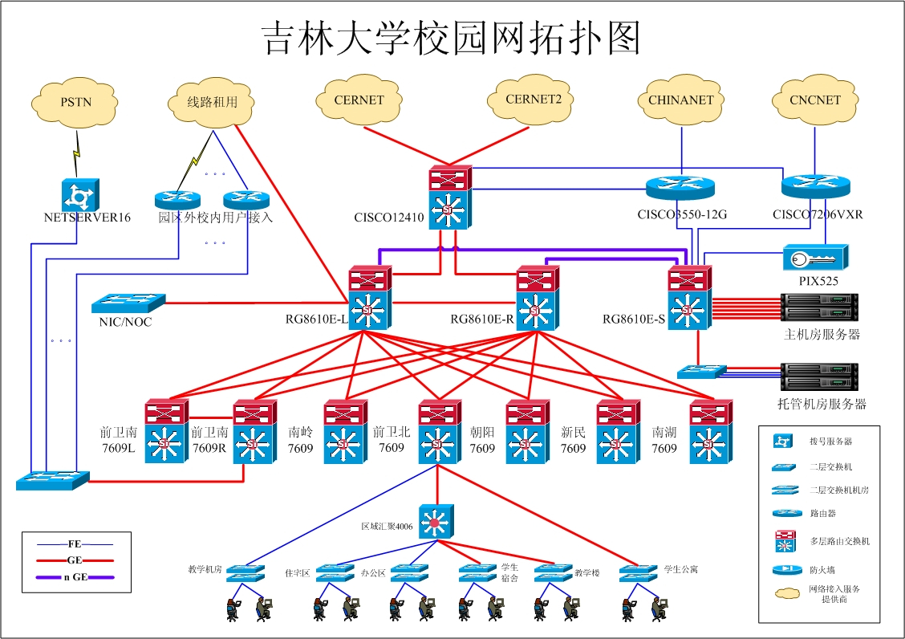

Slide 18
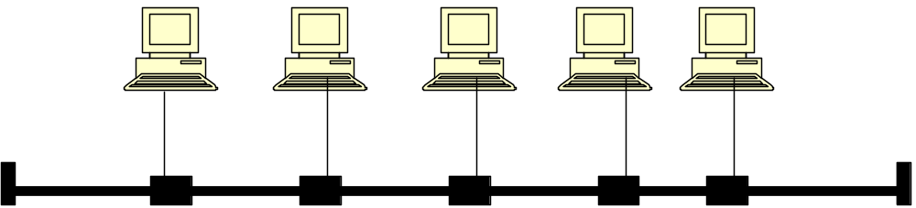
总线型拓扑

Slide 19
总线型拓扑的特点：
①不存在路由
②易安装
③总线长度有限
④故障隔离问题

Slide 20
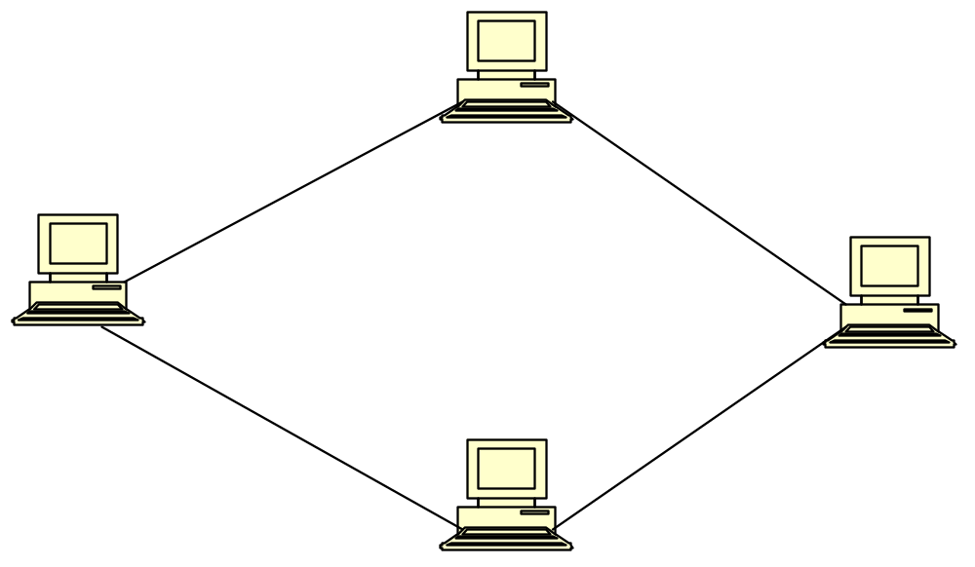
环状拓扑

Slide 21
环状拓扑的特点：
①易安装
②维护管理方便
③传输延迟大

Slide 22
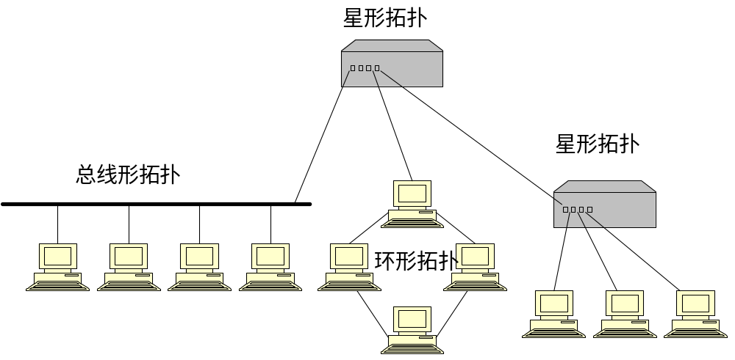
混合型拓扑

Slide 23
1.3 计算机网络的分类
1、按作用范围分类
①局域网(LAN—Local Area Network)
②城域网(MAN—Metropolitan Area Network)
③广域网(WAN—Wide Area Network)

Slide 24
2、按通信介质分类
①有线：同轴电缆、双绞线、光纤
②无线：卫星、微波

Slide 25
3、按传播方式分类：
①点对点
②广播网
③组播网

Slide 26
4、按通信速率分类：
①低速:kbps—1.4Mbps
②中速:1.4Mbps—45Mbps
③高速:50Mbps—1000Mbps

Slide 27
5、按使用范围分类：
①公用网：网通、电信、教育网
②专用网：公安、银行、税务等

Slide 28
6、按网络控制方式分类：
①集中式：网络控制功能集中在一个结点上。
②分布式：不存在控制中心。

Slide 29
7、按网络环境分类：
①部门网（Departmental Network）
②企业网（Enterprise-Wide Network）
③校园网（Campus Network）

Slide 30
1.4 网络分层体系结构
计算机网络是个复杂的系统，在计算机网络的设计和实现中需要进行分层处理，每层完成特定的功能，各层协调起来实现整个网络系统。

Slide 31
1.4.1 网络协议和分层
网络协议：通信双方必须遵守的规则、标准、约定。
网络协议三要素：
语义：控制信息的功能及动作。“讲什么”
语法：数据与控制信息的结构或格式。如:数据的格式、电平等。“怎么讲”
时序：信息的同步,速度匹配。“什么时候讲”

Slide 32
体系结构：计算机网络的各个层次及其协议的集合称为体系结构。
网络体系结构是抽象的，是对功能的精确描述。其功能的实现是具体的，是真正运行的硬件和软件。

Slide 33
网络协议分层的优点:
①独立，各层之间是独立的，只需接口
②灵活，一层变化不影响其他层
③模块化，各层采取各自技术
④易于维护
⑤易于标准化

Slide 34
1.4.2 分层的主要原则
主要原则
①功能相近的分在一层
②层的数量适当，每层的功能明确
③边界信息要尽量少

Slide 35
1.4.3 OSI参考模型
国际标准化组织ISO于1984年制定了开放系统互连参考模型OSI。
模型的作用：解决网络之间不能兼容和不能通信的问题。
模型的内容：分7个层次，每层解决一个问题 ，共同描述计算机通信的过程。

Slide 36
国际标准化组织
  国际标准化组织ISO
  电气电子工程师协会IEEE
电信标准化组织
  国际电信联盟ITU（International Telecommunication Union）
  国际电报电话咨询委员会CCITT （Consultative Committee International Telegraph and Telephone）

Slide 37
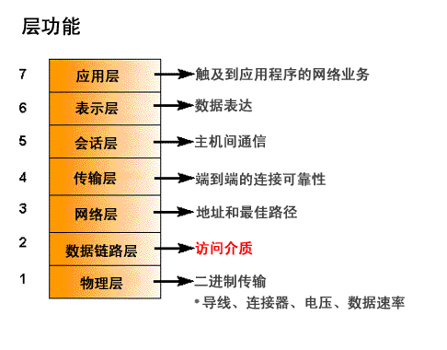

Slide 38
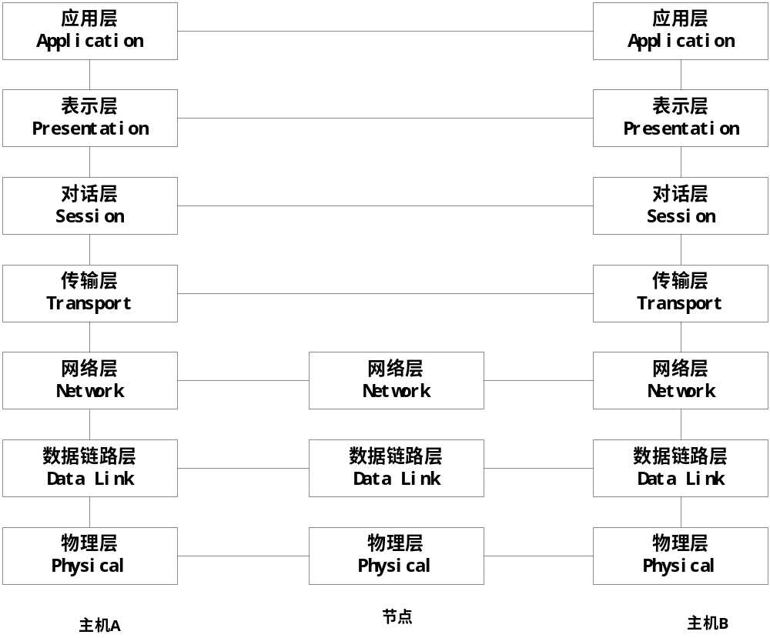
结点

Slide 39
物理层(Physical)
功能：规定了机械的、电气的、功能的、规程的4个特性，负责如何将计算机连接到通信媒体上。

Slide 40
机械特性：定义连接头、机械尺寸、通信媒体等。
电气特性：信号电平,编码,数据传输率.
功能特性：信号之间的关系,数据线,控制线等。
规程特性：数据交换的控制步骤。
物理层数据传输的单位是比特(Bit)。

Slide 41
数据链路层(Data-Link)
帧同步:传输的信息单位是帧(Frame)。差错控制:为上层提供可靠链路。
流量控制:处理输入数据的速率。
链路管理:链路的建立,维持,拆除。
数据链路层处理相邻结点的数据传输,传输的数据单元是Frame。

Slide 42
网络层（Network)
任务：路由选择、阻塞控制、网际互连
网络层处理任意结点的数据传输,传输的信息单位是分组(Packet)

Slide 43
传输层(Transport)
端到端的通信,把数据可靠的从一端用户进程送到另一端用户进程。服务:
端到端的流量控制
端到端的差错控制
传输的信息单元是报文(Message)

Slide 44
会话层
两个计算机上的用户进程建立连接，双方互相确认身份，协商会话连接的细节。

Slide 45
表示层
解决用户信息的语法问题，对用户数据进行翻译、编码和交换。

Slide 46
应用层
处理用户的数据和信息，完成用户所希望的实际任务。

Slide 47
1.4.4 TCP/IP网络体系结构
TCP/IP协议:(Transmission Control Protocol/Internet Protocol) (1984年)
是世界上最大的计算机网络Internet 运行的基础, 是目前应用最广泛的网络通信协议。

Slide 48
OSI/RM的制定具有十分重大的意义，但是由于TCP/IP协议得到普遍使用，所以在计算机网络领域一般认为TCP/IP是事实上的工业标准，在实际运行的系统中采用OSI模型的并不多。尽管如此，OSI模型仍然对建立计算机网络具有重要的指导意义。

Slide 49
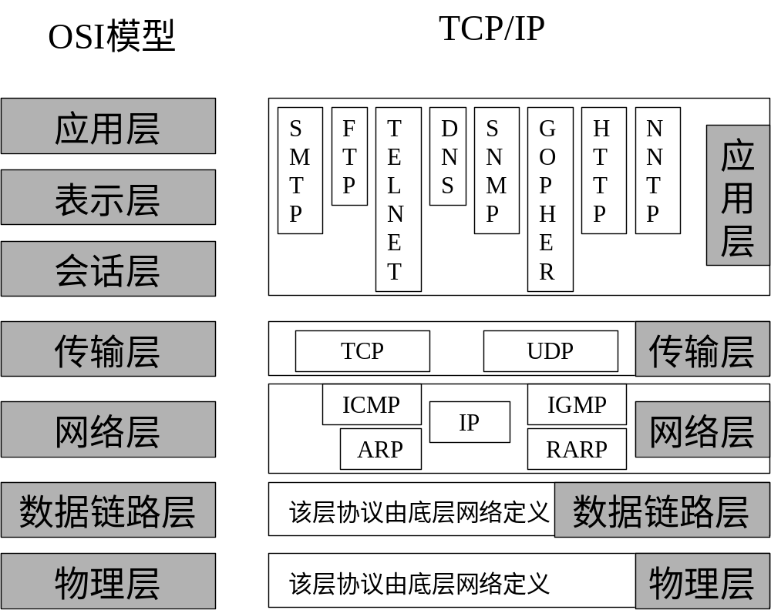

Slide 50
RFC文档
所有关于Internet网络的正式标准都以RFC（Request for Comment）文档出版。出版的目的只是为了提供相关的信息。RFC文档的每一项都用一个数字来标识，例如RFC983，数字值越大说明RFC文档的内容越新。
所有的RFC文档都可以网络上免费获得。
http://www.cnpaf.net/
中国协议分析网

Slide 51
网络与因特网
网络是把许多计算机连接在一起。
因特网则把许多网络连接在一起。

Slide 52



网络
互联网（网络的网络）
结点
链路
(a)
(b)

Slide 53
1.5 实体间通信与服务
在计算机网络中，每层的功能由该层的实体来实现，下层实体为上层实体提供服务。上层通过下层的服务完成自己的功能。
实体：具有发送和接收信息的任何东西。包括：终端、软件、通信进程等。

Slide 54
1.5.1 层间通信与对等层间通信
层间通信：同一结点上相邻层次的通信。
对等层间通信：不同的网络结点上对等层间的通信。
实通信：层间通信和物理层之间的通信。
虚通信：对等层间的通信。

Slide 55
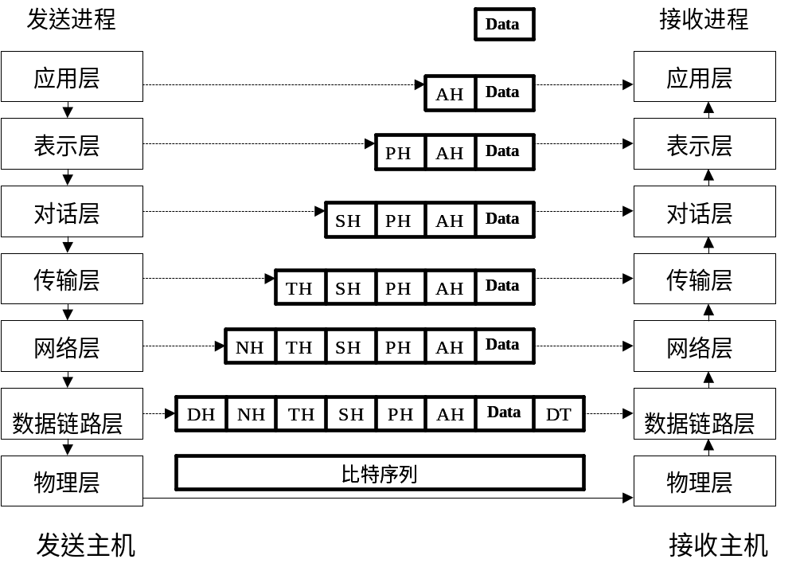

Slide 56
1.5.2 服务于数据单元
数据在网络中各结点内是沿层次传送的。每层为其上面各层提供专门的通信服务。也就是说，每层完成的功能是其上各层工作的基础。
N层向N+1层提供服务。N层是服务提供者，N+1层是用户，服务是通过一组服务原语来执行的。

Slide 57
层间接口处提供服务的地方称为服务访问点SAP (Service Access Point)
相邻层在提供服务的过程中要传递信息，这些信息称为服务数据单元SDU（Service Data Unit）。
对等层间交换的信息单位称为协议数据单元PDU（Protocol Data Unit）

Slide 58
N层的PDU由N层的SDU加上该层的协议控制信息PCI （Protocol Control Information）构成。
(N+1)PDU --〉(N)SDU
(N)SDU+(N)PCI --〉(N)PDU

Slide 59
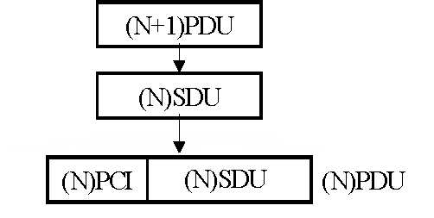

Slide 60
主机 1 向主机 2 发送数据
主机 1
主机 2
AP₁
应用进程数据先传送到应用层
AP₂
5
加上应用层首部，成为应用层 PDU
5
4
4
3
3
2
2
1
1

Slide 61
主机 1 向主机 2 发送数据
主机 1
主机 2
AP₁
AP₂
5
应用层 PDU 再传送到运输层
5
4
加上运输层首部，成为运输层报文
4
3
3
2
2
1
1

Slide 62
主机 1 向主机 2 发送数据
主机 1
主机 2
AP₁
AP₂
5
5
4
运输层报文再传送到网络层
4
3
加上网络层首部，成为 IP 数据报（或分组）
3
2
2
1
1

Slide 63
主机 1 向主机 2 发送数据
主机 1
主机 2
AP₁
AP₂
5
5
4
4
3
IP 数据报再传送到数据链路层
3
2
加上链路层首部和尾部，成为数据链路层帧
2
1
1

Slide 64
主机 1 向主机 2 发送数据
主机 1
主机 2
AP₁
AP₂
5
5
4
4
3
3
2
数据链路层帧再传送到物理层
2
1
最下面的物理层把比特流传送到物理媒体
1

Slide 65
主机 1 向主机 2 发送数据
主机 1
主机 2
AP₁
AP₂
5
5
4
4
3
3
2
电信号（或光信号）在物理媒体中传播
从发送端物理层传送到接收端物理层
2
1
1
应用层(application layer)
物理传输媒体

Slide 66
主机 1 向主机 2 发送数据
主机 1
主机 2
AP₁
AP₂
5
5
4
4
3
3
2
2
1
物理层接收到比特流，上交给数据链路层
1

Slide 67
主机 1 向主机 2 发送数据
主机 1
主机 2
AP₁
AP₂
5
5
4
4
3
3
数据链路层剥去帧首部和帧尾部
取出数据部分，上交给网络层
2
2
1
1

Slide 68
主机 1 向主机 2 发送数据
主机 1
主机 2
AP₁
AP₂
5
5
4
4
网络层剥去首部，取出数据部分
上交给运输层
3
3
2
2
1
1

Slide 69
主机 1 向主机 2 发送数据
主机 1
主机 2
AP₁
AP₂
5
5
运输层剥去首部，取出数据部分
上交给应用层
4
4
3
3
2
2
1
1

Slide 70
主机 1 向主机 2 发送数据
主机 1
主机 2
AP₁
AP₂
应用层剥去首部，取出应用程序数据
上交给应用进程
5
5
4
4
3
3
2
2
1
1

Slide 71
主机 1 向主机 2 发送数据
主机 1
我收到了 AP₁ 发来的
应用程序数据！
主机 2
AP₁
AP₂
5
5
4
4
3
3
2
2
1
1

Slide 72
主机 1 向主机 2 发送数据
主机 1
注意观察加入或剥去首部（尾部）的层次
主机 2
AP₁
应用层首部
应 用 程 序 数 据
AP₂
5
运输层首部
5
H₅
应 用 程 序 数 据
网络层首部
4
H₄
H₅
应 用 程 序 数 据
4
链路层
首部
链路层
尾部
3
H₃
H₄
H₅
应 用 程 序 数 据
3
2
H₂
H₃
H₄
H₅
应 用 程 序 数 据
T₂
2
1
10100110100101 比 特 流 110101110101
1

Slide 73
主机 1 向主机 2 发送数据
主机 1
主机 2
AP₁
AP₂
5
5
4
4
计算机 2 的物理层收到比特流后
交给数据链路层
3
3
2
H₂
H₃
H₄
H₅
应 用 程 序 数 据
T₂
2
1
10100110100101 比 特 流 110101110101
1

Slide 74
主机 1 向主机 2 发送数据
主机 1
主机 2
AP₁
AP₂
5
5
数据链路层剥去帧首部和帧尾部后
把帧的数据部分交给网络层
4
4
3
H₃
H₄
H₅
应 用 程 序 数 据
3
2
H₂
H₃
H₄
H₅
应 用 程 序 数 据
T₂
2
1
1

Slide 75
主机 1 向主机 2 发送数据
主机 1
主机 2
AP₁
AP₂
网络层剥去分组首部后
把分组的数据部分交给运输层
5
5
4
H₄
H₅
应 用 程 序 数 据
4
3
H₃
H₄
H₅
应 用 程 序 数 据
3
2
2
1
1

Slide 76
主机 1 向主机 2 发送数据
主机 1
运输层剥去报文首部后
把报文的数据部分交给应用层
主机 2
AP₁
AP₂
5
H₅
应 用 程 序 数 据
5
4
H₄
H₅
应 用 程 序 数 据
4
3
3
2
2
1
1

Slide 77
主机 1 向主机 2 发送数据
主机 1
主机 2
AP₁
应 用 程 序 数 据
AP₂
5
H₅
应 用 程 序 数 据
5
4
应用层剥去应用层 PDU 首部后
把应用程序数据交给应用进程
4
3
3
2
2
1
1

Slide 78
主机 1 向主机 2 发送数据
主机 1
我收到了 AP₁ 发来的
应用程序数据！
主机 2
AP₁
AP₂
5
5
4
4
3
3
2
2
1
1

Slide 79
1.5.3 服务原语
服务用户和服务提供者之间要进行交互，交互的信息称为服务原语。
服务原语是引用服务的工具，N+1层实体通过使用N层的服务原语向N层实体请求服务。

Slide 80
①服务原语类型
请求(request)：一个实体请求得到某种服务。由(N+1)向N层发出的,要求N层提供服务。
指示(indication)：把关于某一事件的消息告诉某一实体。由N向(N+1)层发出，表示服务开始。
响应(response)：一个实体愿意响应某一事件.由(N+1)向N层发出，表示对指示的响应。
证实(confirm)：确认一个实体的服务请求。由N向(N+1)层发出，表示请求已完成。

Slide 81
②服务原语的相互关系
证实型服务：4个服务原语。
非证实型服务：2个服务原语。

Slide 82
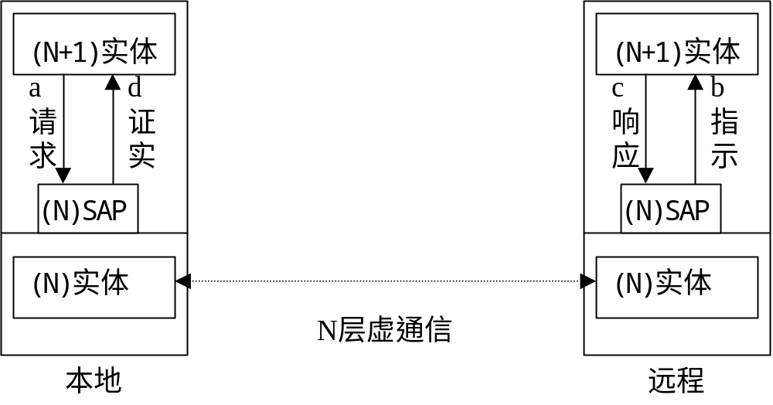
证实型服务

Slide 83
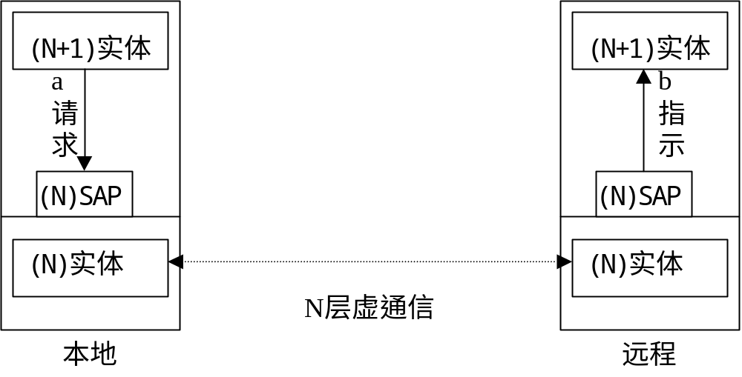
非证实型服务

Slide 84
③服务原语的组成
原语名字、原语类型和原语参数
例如:
T-CONNECT.request

Slide 85
实体、协议、服务
和服务访问点
服务用户
实体(n + 1)
协议(n + 1)
实体(n + 1)
第 n + 1 层
交换原语
交换原语
SAP
SAP
第 n 层
服务提供者
实体(n)
协议(n)
实体(n)

Slide 86
*本层的服务用户只能看见服务而无法看见下面的协议。
*下面的协议对上面的服务用户是透明的。
*协议是“水平的”，即协议是控制对等实体之间通信的规则。
*服务是“垂直的”，即服务是由下层向上层通过层间接口提供的。

Slide 87
1.5.4 面向连接和无连接的服务
在OSI模型中，下层能为上层提供两种不同类型的服务：
面向连接的服务
面向无连接的服务
所谓连接就是两个对等实体为通信而进行的一种结合。

Slide 88
①面向连接服务
类似于打电话。连接本质像个管道，发送者在一端放入物体，接收者在另一端取出。面向连接服务需要3个阶段：
1、建立连接阶段
2、数据交换阶段
3、释放连接阶段
优点：避免报文丢失、重复和乱序。

Slide 89
②面向无连接服务：
类似于邮政系统的邮件传递；
通信实体不必事先连接，不能防止报文丢失、重复和乱序。但灵活、快速。

Slide 90
1.6 网络互连
网络互连的根本目的是扩大资源的共享范围。网络互连主要有“局域网—局域网”、“局域网—广域网”、“广域网—广域网”等几种形式 。

Slide 91
网络互连设备被划分为四个大类：
重发器(Repeater)，中继器
网桥(Bridge)，交换机
路由器(Router)
网关(Gate)
这四类网络设备的每一种设备分别和OSI模型中不同层中的协议交互作用。

Slide 92
中继器 (repeater) ：通过放大信号，允许我们扩展网络的物理网段，中继器不以任何方式改变网络的功能。因而仅仅运行在OSI模型的物理层上。

Slide 93
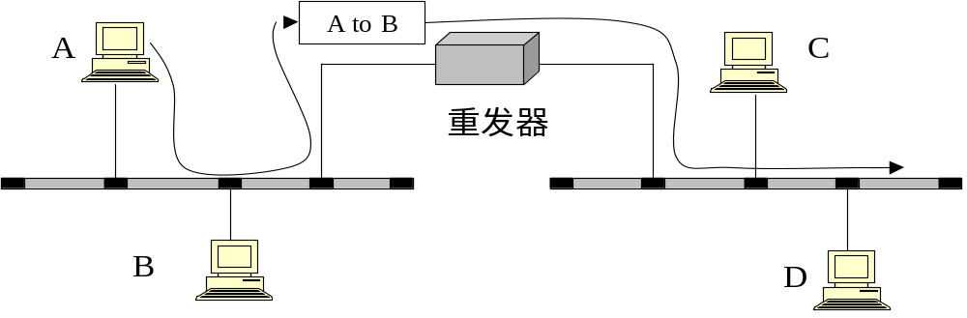
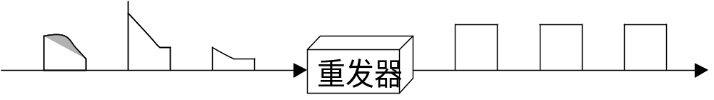

Slide 94
网桥是一种存储转发设备。从协议的层次上看，网桥同时作用在OSI的物理层和数据链路层。
网桥在数据链路层进行数据帧的存贮和转发。由于网桥在数据链路层工作，识别物理地址，所以网桥具备寻址功能。

Slide 95
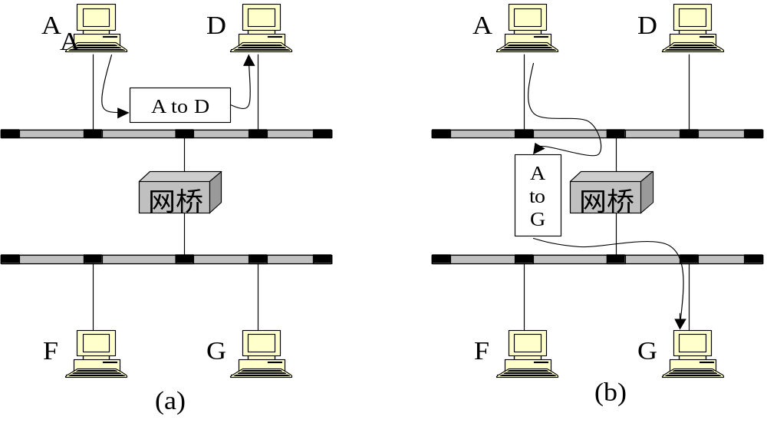

Slide 96
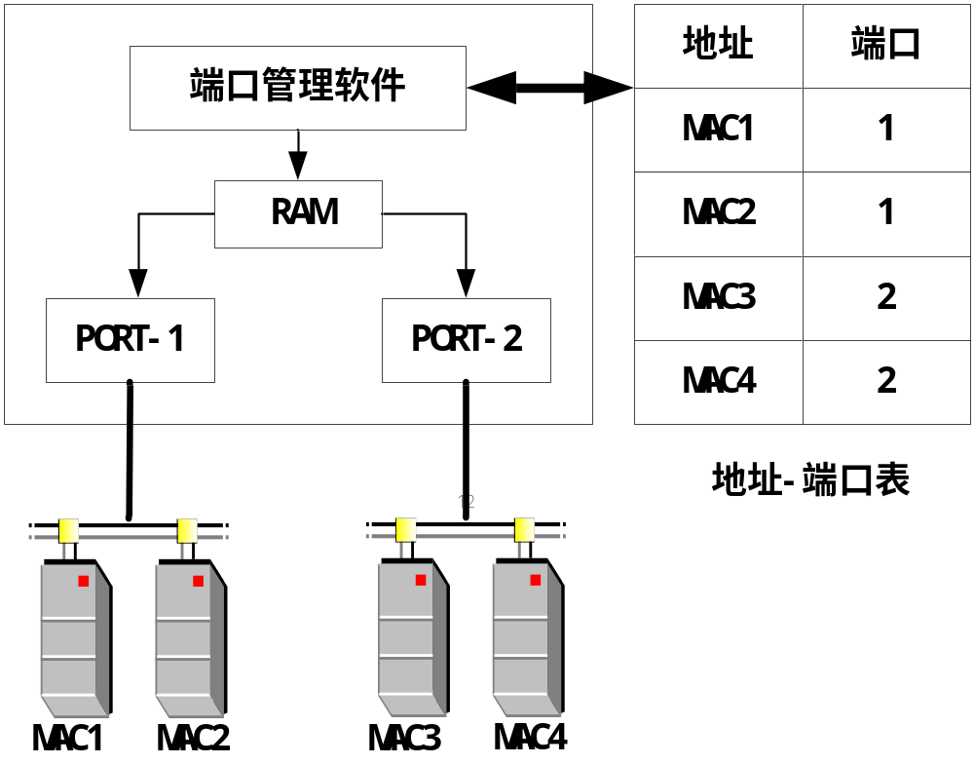
网桥的原理

Slide 97
路由器工作在OSI模型的物理层、数据链路层和网络层。路由器可以连接多个网络。从一个连接的网络中接收包,同时将这些包传送到第二个连接的网络中。

Slide 98
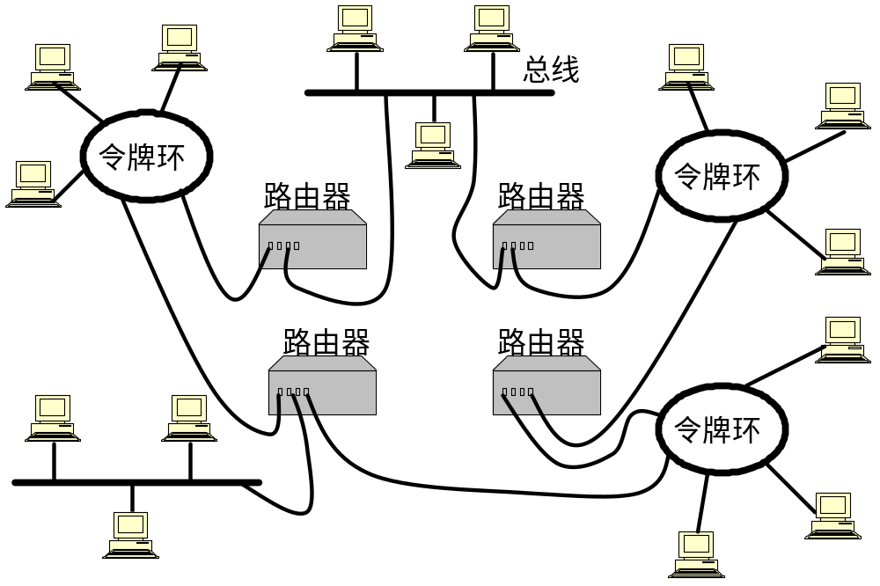

Slide 99
网络核心部分
H₄
H₂
路由器
H₆
网络
主机
H₁
H₅
H₃

Slide 100
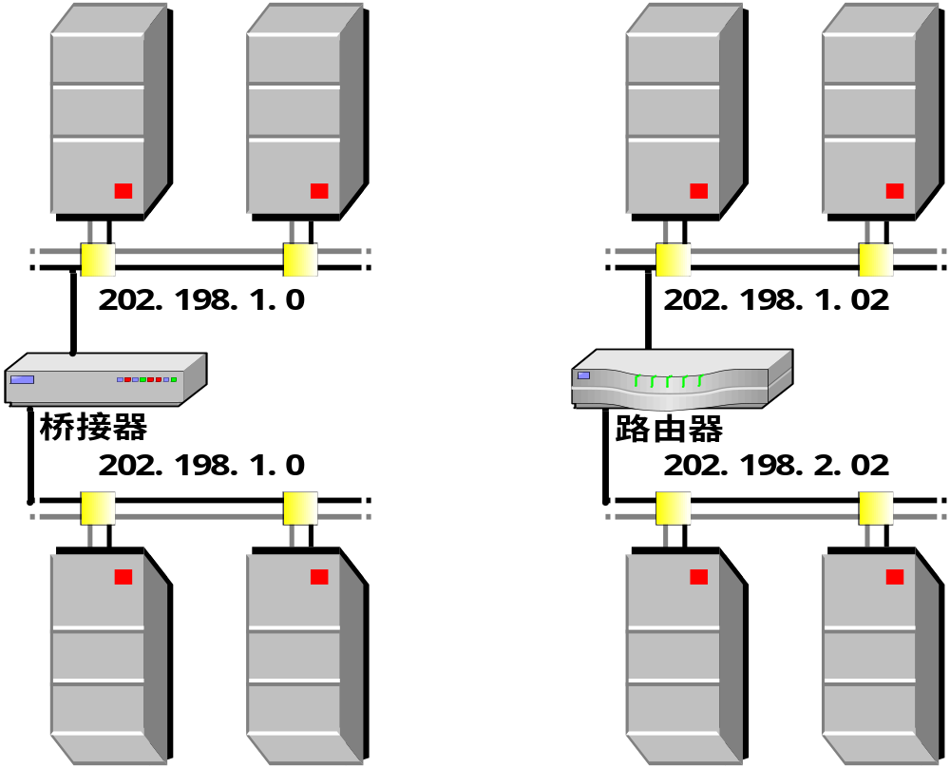

Slide 101
网关是一个协议转换器。网关工作在OSI在的所有7层。

Slide 102
1.7 计算机网络的性能
吞吐量(Throughput):表示在单位时间内通过某个网络（或信道、接口）的数据量。
吞吐量经常地用于对网络的一种测量，以便知道实际上有多少数据量能够通过网络。
吞吐量受网络的带宽或网络的额定速率的限制。

Slide 103
信道利用率：除去全部控制信息后的数据率与信道吞吐量之比；或发送数据的时间和信道被占用时间之比；

Slide 104
延迟时间：
①排队时间：在发送队列中的等待时间；
②访问延时：等待信道空闲的时间；

Slide 105
③发送时延：从发送数据帧的第一个比特算起，到该帧的最后一个比特发送完毕所需的时间。
数据块长度（比特）
发送时延 =
信道带宽（比特/秒）

Slide 106
④传输延时：电磁波在信道中需要传播一定的距离而花费的时间。
信道长度（米）
传播时延 =
信号在信道上的传播速率（米/秒）

Slide 107
总时延 = 发送时延+传播时延+排队时延+访问时延。

Slide 108
在结点 A 中产生
访问时延和排队时延
在链路上产生
传播时延
在发送器产生传输时延
(即发送时延)
数据
1 0 1 1 0 0 1
…
队列
链路
结点 A
发送器
结点 B

Slide 109
例题
1. A、B主机距离100米，采用双绞线，计算从A到B的传播时间？
解: 100m÷200m/us=0.5us
2. 主机的发送速率是10Mbps,要发送5000B的文件需要多长时间?
解: 5000×8÷10Mbps=4ms

